Slide 1

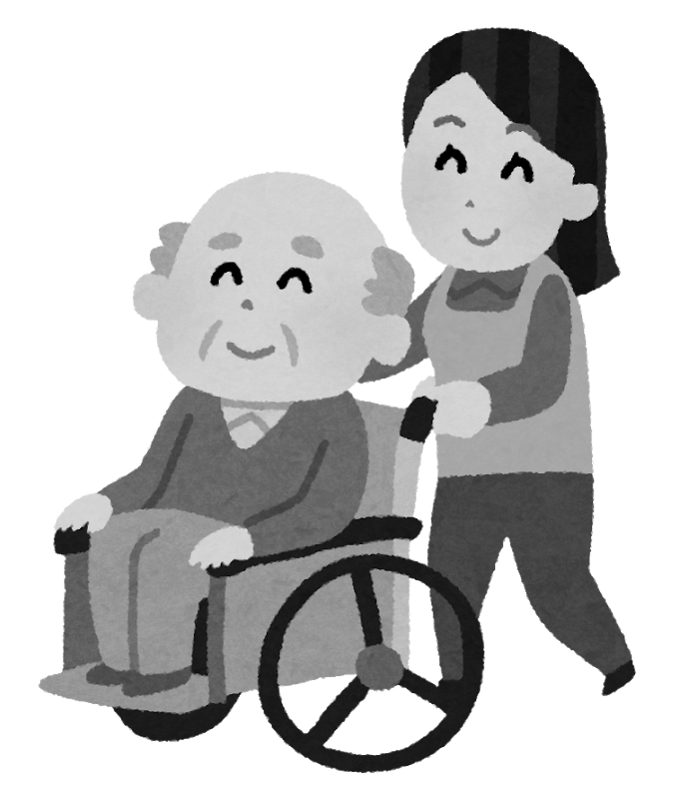
(1)映像取得
備付/HMD
のカメラ
映像
詰め所/ HMD装着者
工業作業
(2)映像解析
(4)作業指示, 注意喚起
作業管理システム③
介護
テーマ①
AIによる
危険同定
(3)検出した危険
テーマ②④
異常対処
医療
映像
検出情報
対象
解析結果
コンピュータ
解析結果

Slide 2
(1)映像取得
HMDの
カメラ
映像
HMD装着
作業者
工業作業
(2)映像送信
(4)作業指示, 注意喚起
作業管理システム③
介護
テーマ①
AIによる
危険同定
(3)検出した危険
テーマ②④
異常対処
医療
映像
検出情報
対象
解析結果
コンピュータ
解析結果

